Slide 2
神经元网络概念
神经元
激活函数
输入层
隐藏层
输出层

Slide 3
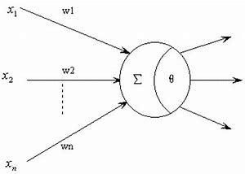
神经元结构
若干个输入
输入权值
激活函数
输出权值
若干个输出

Slide 4


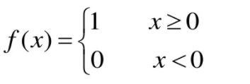

激活函数类型
S函数
双曲正切函数
阈值函数
纯线性函数：

Slide 5
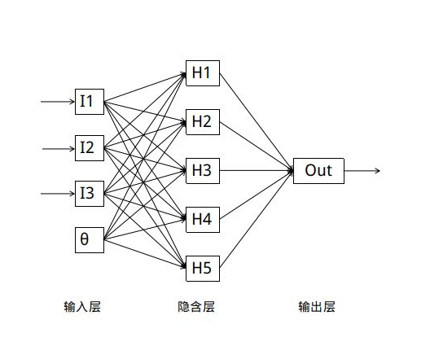
神经网络结构-单层神经网络
单个隐藏层

Slide 6
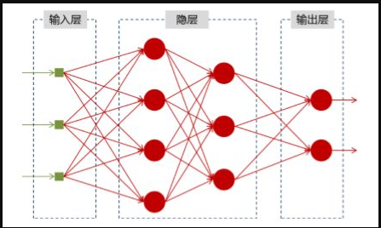
神经网络结构-多层神经网络
多个隐藏层

Slide 7
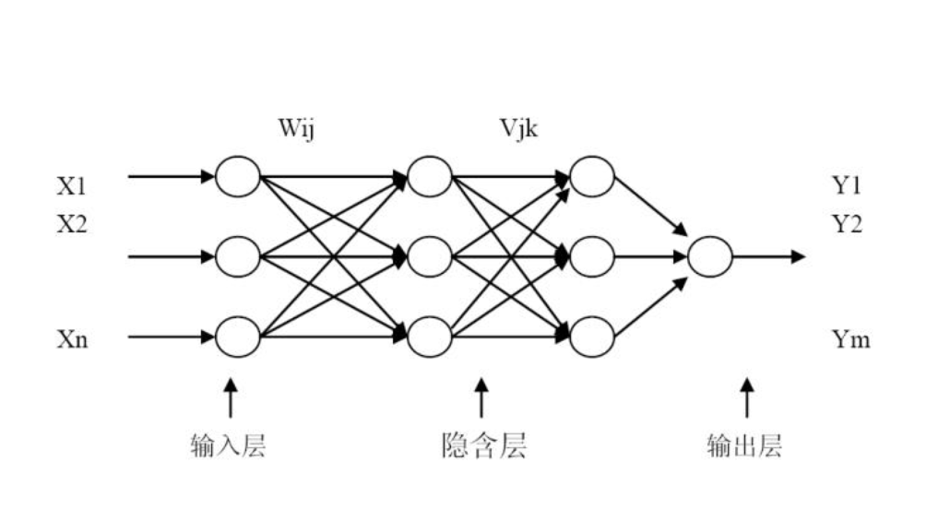
神经网络结构-前馈神经网络
信号流是单向的

Slide 8
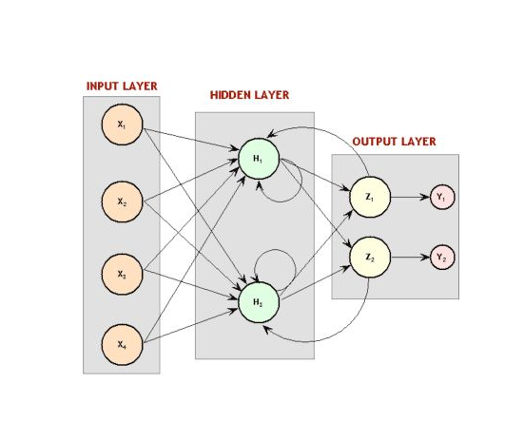
神经网络结构-反馈神经网络
信号处理之后又被传回接收和处理过该信号的神经元或神经元层

Slide 9
学习方式
监督学习
数据集中包含实际结果
无监督学习
数据集中不包含实际结果

Slide 10
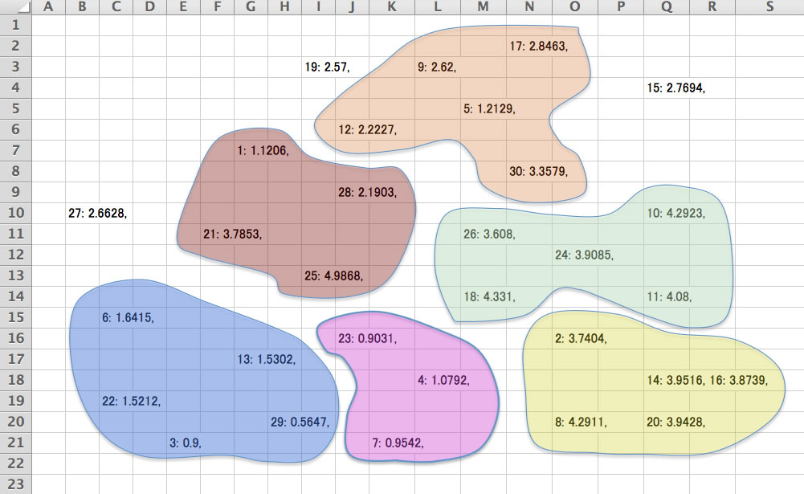
无监督学习-聚类

Slide 11
学习算法流程

Slide 12
数据整理

Slide 13
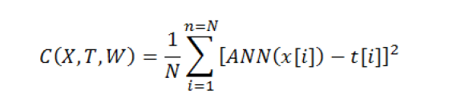
学习算法参数
学习率
权值 w
停止条件:
误差小于约定值或到达最大迭代次数
误差：e_{i} = ANN(x_{i}) - t_{i}
最大迭代次数
代价函数：

Slide 14


权值更新规则
感知机
Delta规则

Slide 15
感知机神经网络

Slide 16
多层感知机

Slide 17
Levenberg-Marquardt算法

Slide 18
竞争学习

Slide 19
Kohonen自组织映射神经网络

Slide 20
径向基函数神经网络

Slide 21
增量学习

Slide 22
在线学习

